Slide 1


Java
Plataforma

Slide 2


Java
Historia
Plataforma
Características
Edições
JCP – Java Community Process

Slide 3
Historia

Slide 4
Historia
1991 Green Team liderado por James Gosling
1994 Java & Internet (Applets)
1996 JDK 1.0
1997 JDK 1.1
1998 J2SE 1.2
2000 J2SE 1.3
2002 J2SE 1.4

Slide 5
Historia
2005 J2SE 5 (Tiger)
2006 Java SE 6
2011 Java SE 7
2014 Java SE 8
2019 Oracle Java (commercial)
2017 Java SE 9
2018 Java SE 10 / Java SE 11 (LTS)

Slide 6
Historia
2019 Java SE 12 / Java SE 13
2020 Java SE 14 / Java SE 15*
2021 Java SE 16* Java SE 17 (LTS)*

Slide 7
Características

Slide 8
Características
Orientada a Objetos
Multithread
Virtual Machine
JVM
Portabilidade – “Write Once, Run Anywhere”
JRE – Java Runtime Environment
JDK – Java Development Kit

Slide 9
Edições

Slide 10
Edições
Java SE – Standard Edition
Java EE – Enterprise Edition
Java ME – Micro Edition
JavaFX – Java Runtime Environment
JDK – Java Development Kit

Slide 11
Edições
Java SE – Standard Edition
Core da Linguagem
APIs básicas como Collection, Stream, DateTime, ...

Slide 12
Edições
Java EE – Enterprise Edition
API para construir aplicações corporativas, servidores de aplicação, tecnologias web, segurança, email, persistência, ...
Exemplos
CDI / JAX-B / JSON-B / JAX-RS / Servlet / JSF / JSON-P / Bean Validation / JPA / JavaMail

Slide 13
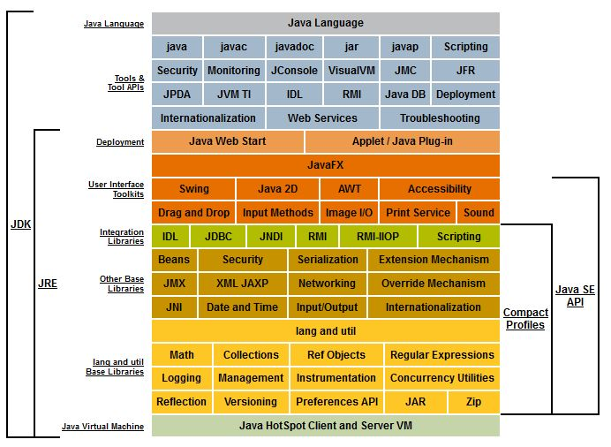

Slide 14
JCP

Slide 15
Java Community Process
Gerencia o desenvolvimento da plataforma
https://jcp.org

